Slide 1
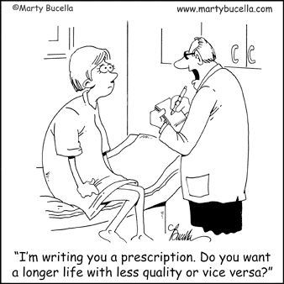
Dieet en Medicatie bij Dialyse
ORPADT Basiscursus 24-11-2023
Wie Wanneer Wat?
En Waarom?
Dieter De Wilde
Erik Ghijsels
OLV Aalst
Ik maak u een voorschrift.
Wil u een langer leven met
minder kwaliteit of omgekeerd?

Slide 2
Overzicht
Kalium
Vocht en zout -- drooggewicht
CKD-MBD
Malnutritie
Anemie
Cardiovasculaire medicatie
Infecties

Slide 3
Overzicht
Kalium
Vocht en zout -- drooggewicht
CKD-MBD
Malnutritie
Anemie
Cardiovasculaire medicatie
Infecties

Slide 4
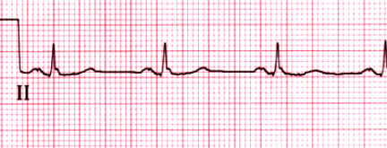
Kalium
Hyperkaliëmie (K⁺>6 mmol/L)
Spierzwakte
Aritmieën

Slide 5
Kalium
Voeding
Polystyreensulfonaat
Kayexalate Ca®
Sorbisterit®
patiromer – Veltassa®
Natriumzirkoniumcyclosilicaat – Lokelma®
Dialyse

Slide 6
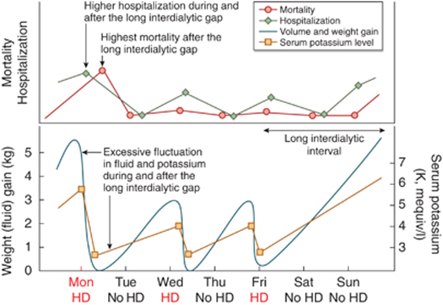
Kalium en Hemodialyse

Slide 7
Kalium
Hypokaliëmie (K⁺<3 mmol/L)
Spierzwakte – krampen – rhabdomyolyse
Aritmieën

Slide 8
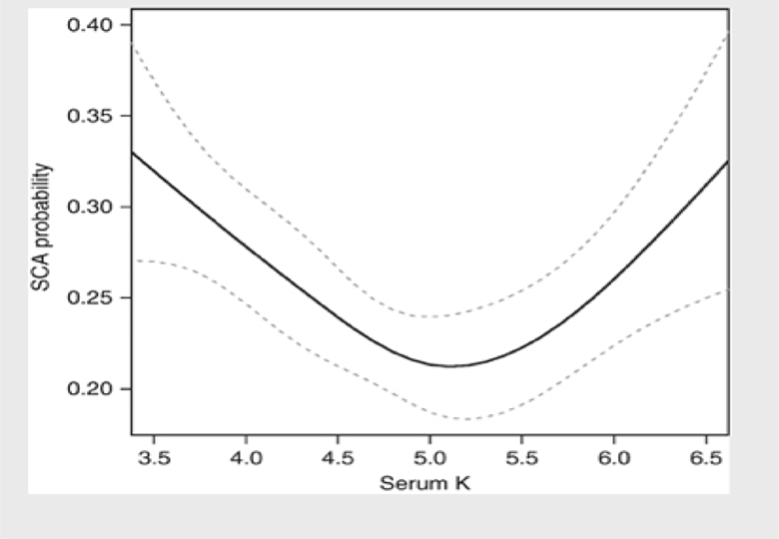
SCA: Sudden Cardiac Arrest

Slide 9
Kalium en Hemodialyse

Slide 10
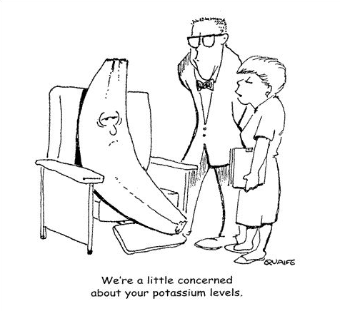
Kalium en (Hemo)dialyse
We zijn een beetje bezorgd
om uw kalium waarden…

Slide 11
Kaliumbeperking
Afhankelijk van bloedwaarden
Strenger prédialyse
Gemiddelde inname via voeding
= 4000-6000mg/dag
Risico hyperkaliëmie:
→ Hartritmestoornissen, hartstilstand
→ Beperking = 2000-2500mg/dag
Niet essentiële VS essentiële kaliumbron

Slide 12
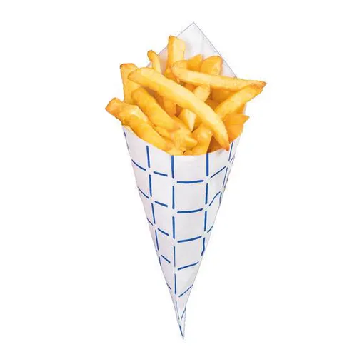
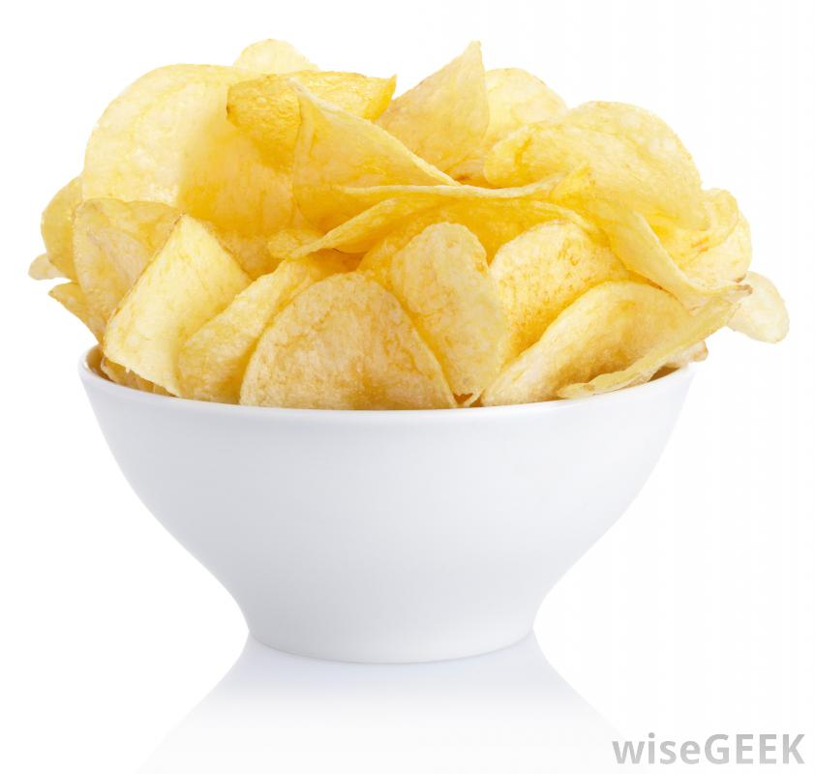
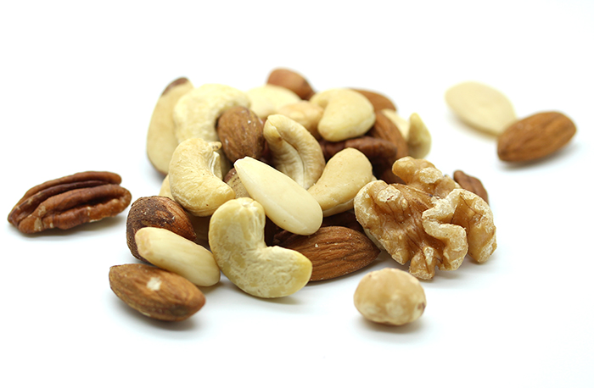
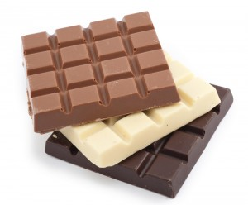
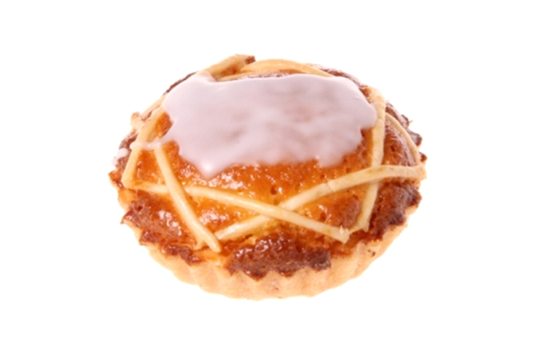
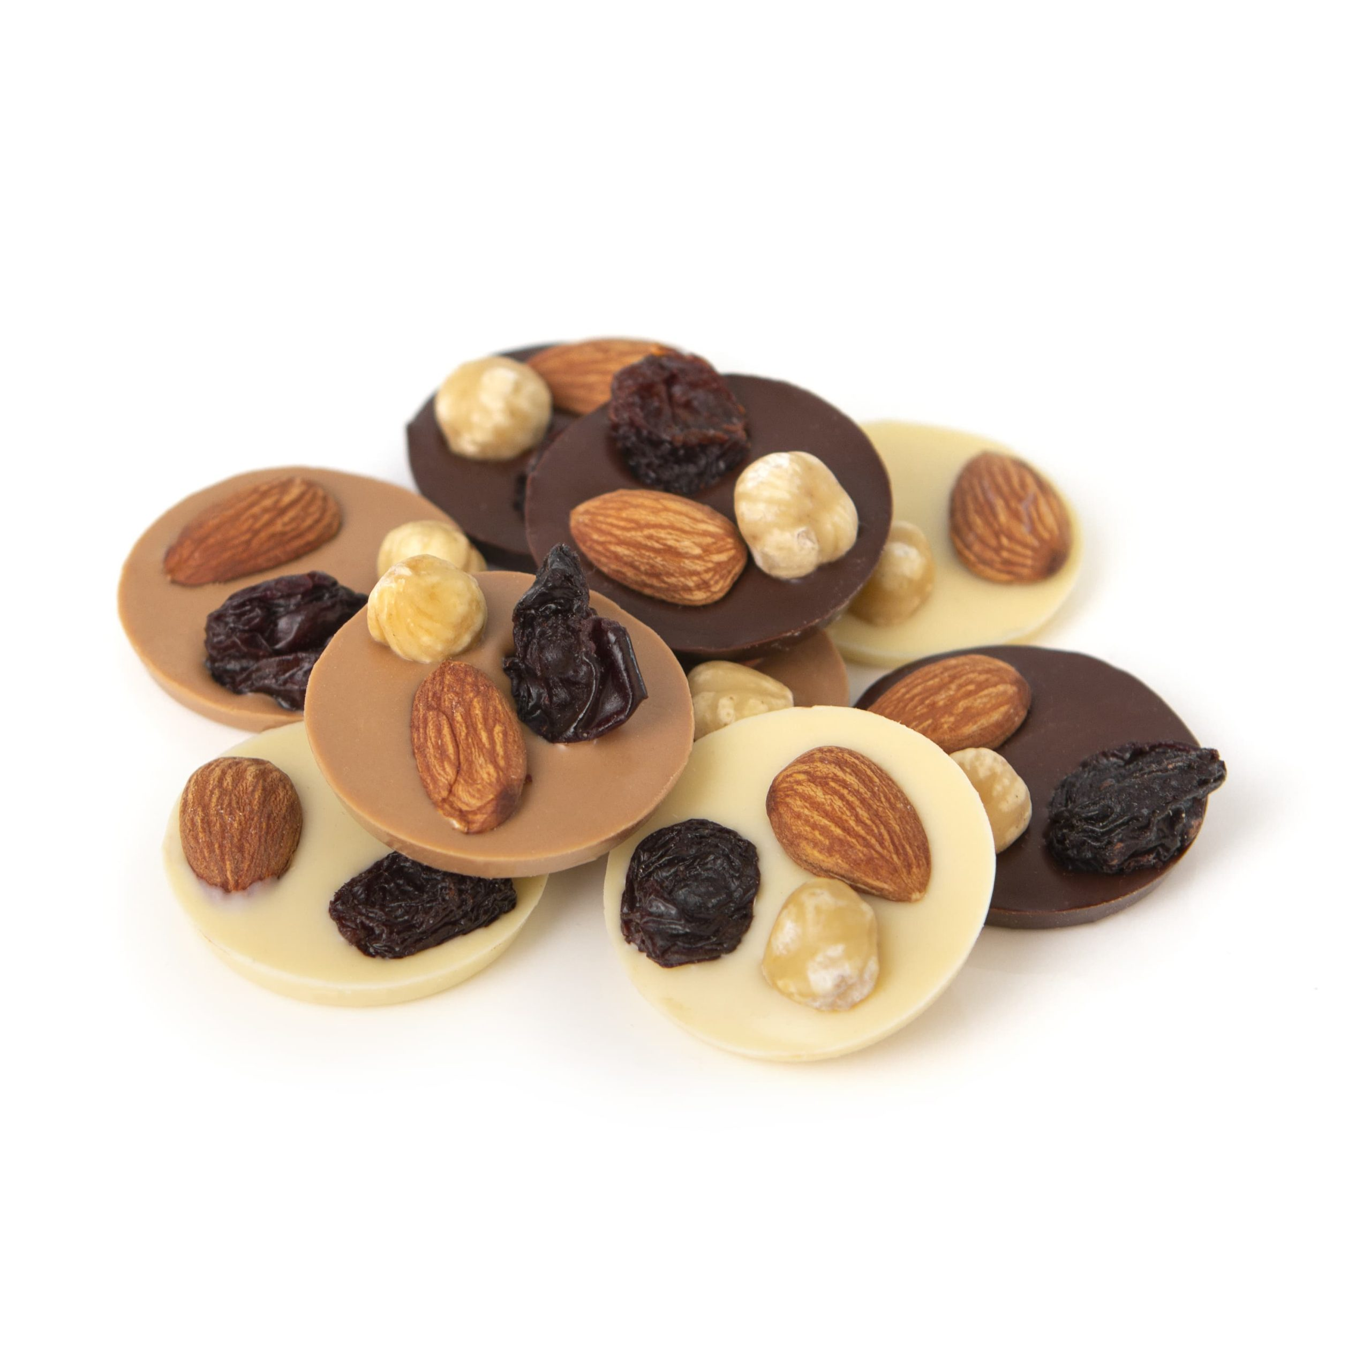
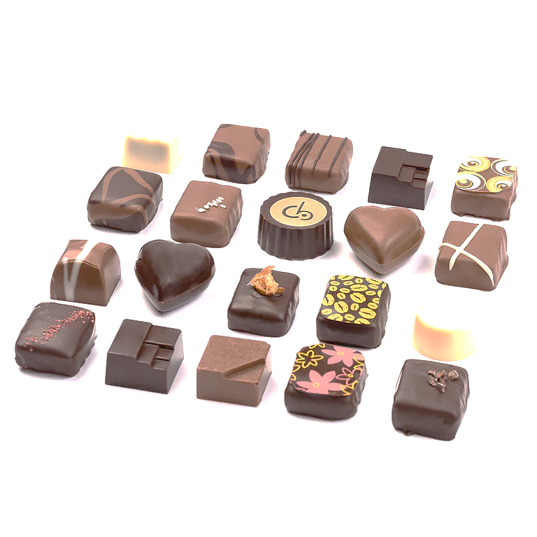
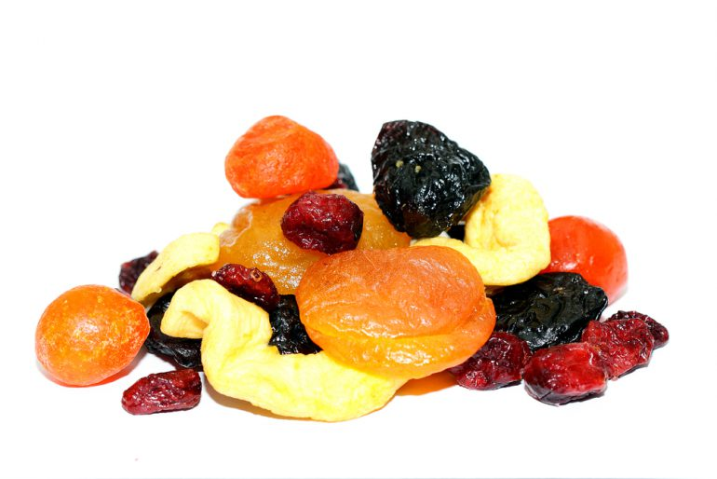
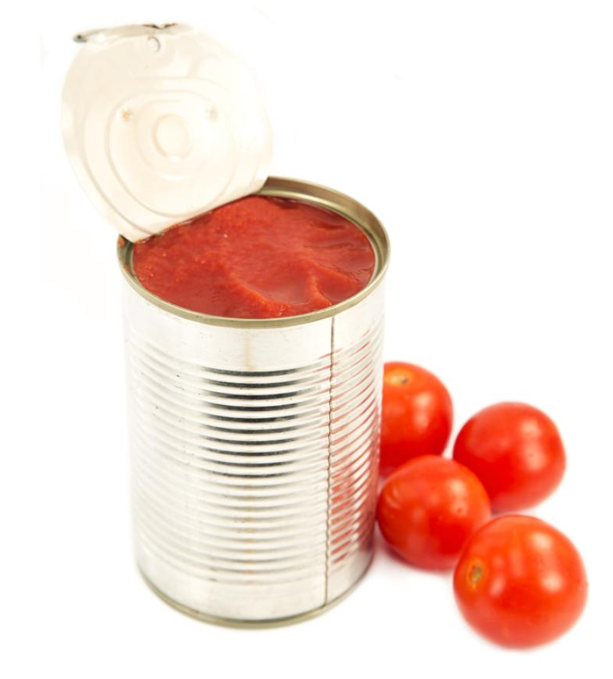
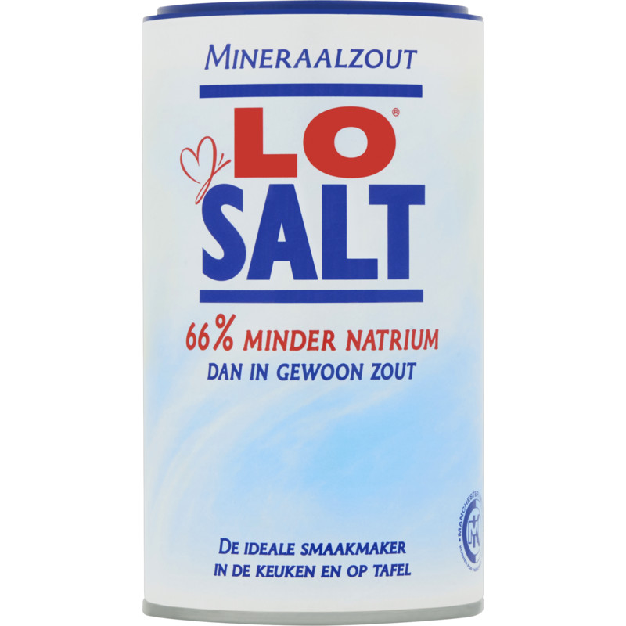
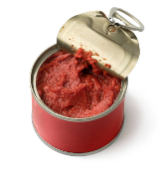
Niet essentiële kaliumbronnen

Slide 13
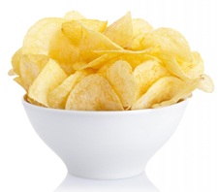
Producten | Kalium in mg/ 100g
 | 1100
 | 850
 | 700
 | 632
 | 425
 | 115
 | 80

Slide 14
Essentiële kaliumbronnen
Aardappelen
Groenten
Fruit
Volkoren producten

Slide 15
Aardappelen
Bereiding:
1 à 2 x koken in voldoende water
In kleine stukken snijden
Te vermijden: stomen en microgolf
Portie: 150-200gram
➔ Goede alternatieven: witte rijst/pasta
Voedingsmiddel | 650mg kalium
Gekookte aardappel | = 150 gram
Witte rijst | = 3800 gram gekookt = 10 zakjes ongekookt
Pasta | = 2200 gram gekookt = 880 gram ongekookt

Slide 16
Groenten
Bereiding:
In water koken (indien mogelijk)
Niet stomen/microgolfoven
1x koken owv vitaminebehoud
Vocht niet gebruiken voor sauzen
Portie: 150-200 gram

Slide 17
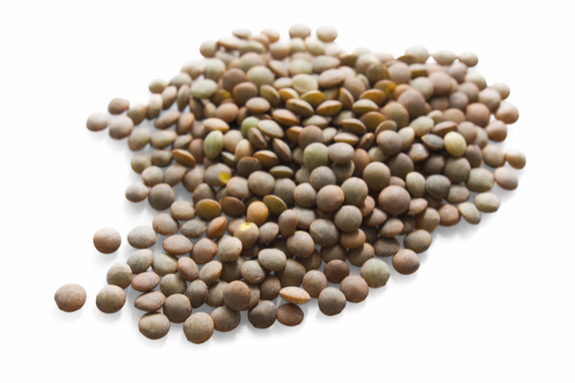
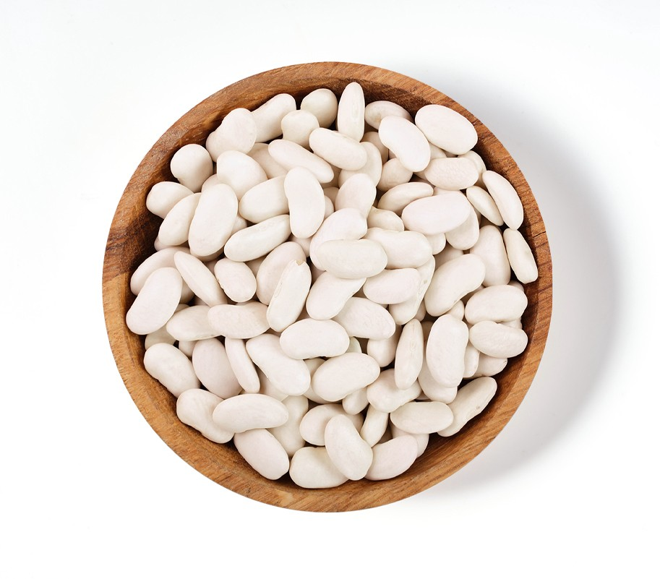
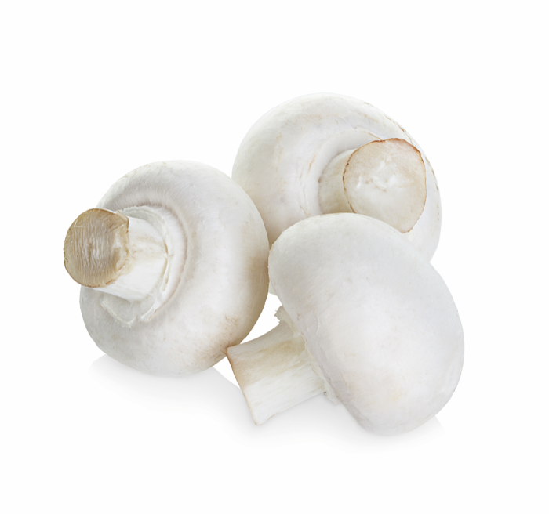
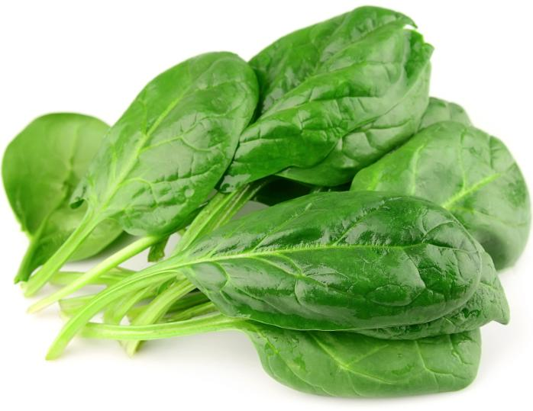
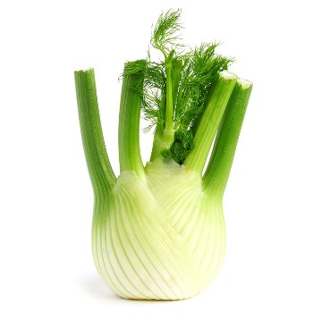
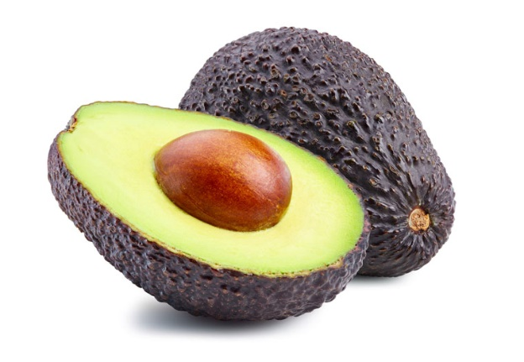
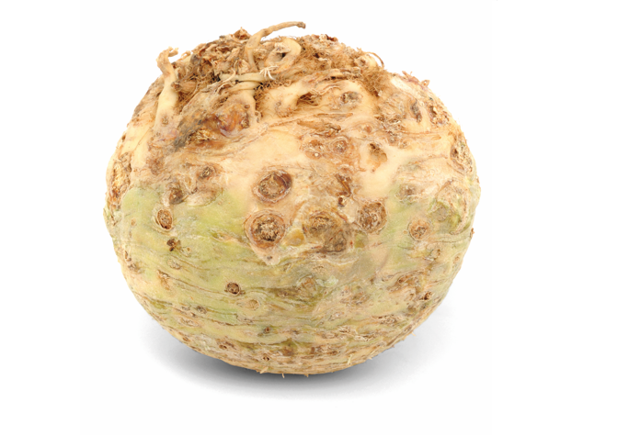
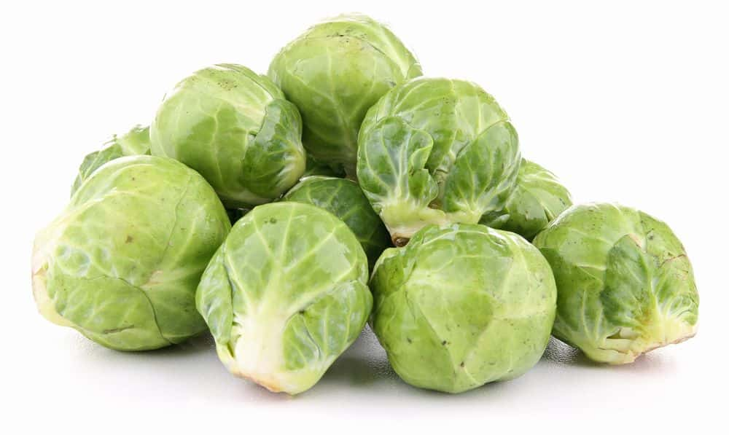
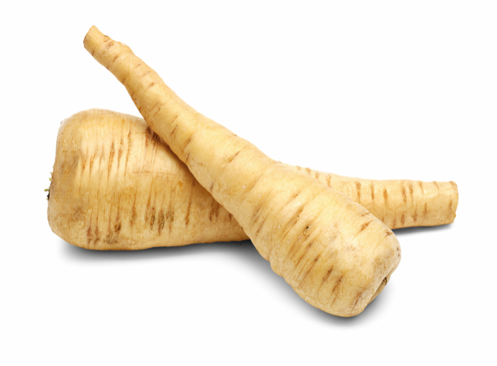
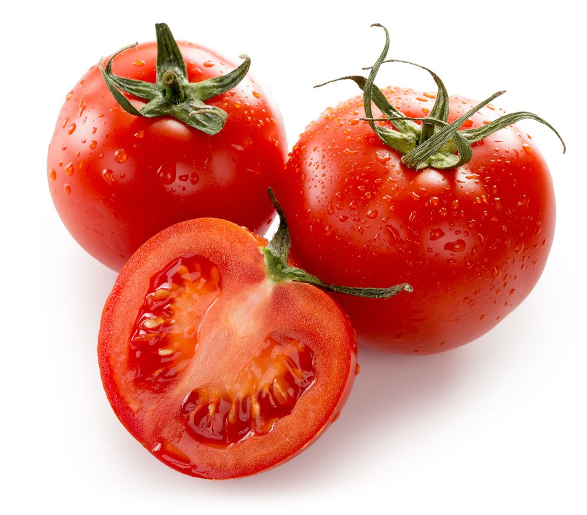
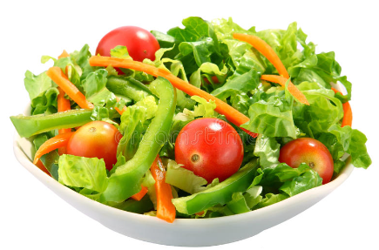
Groenten
Kaliumrijke groenten:
Linzen
Witte bonen
Champignons
Verse spinazie
Avocado
Knolselder
Venkel
Spruiten
Pastinaak
Tomaten
Rauwkost

Slide 18
Fruit
1-2 stuk(ken)/dag (~ bloedwaarde)
Blikfruit = betere keuze
➔ Sap niet gebruiken
Te vermijden:
Gedroogd fruit
Fruitsappen
Banaan, kiwi, meloen

Slide 19
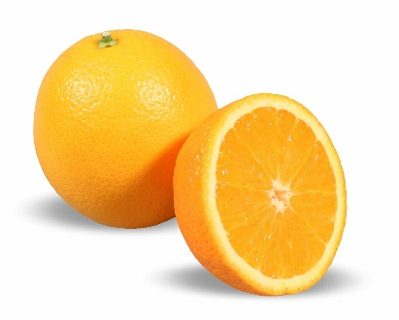
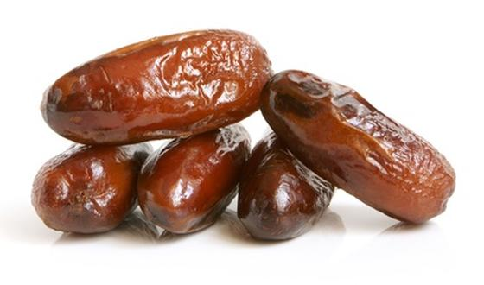
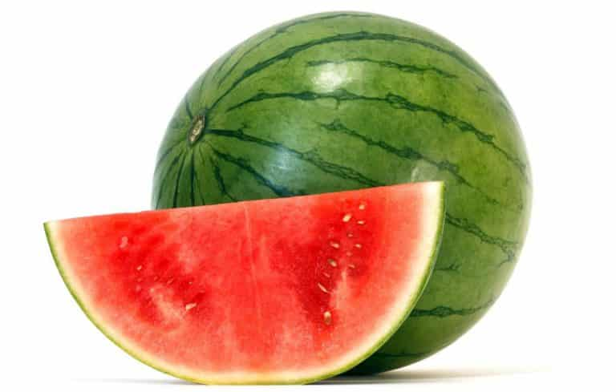
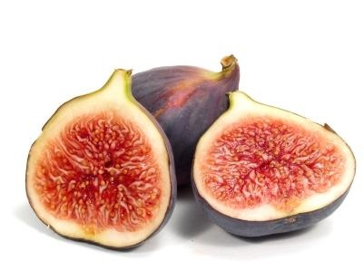
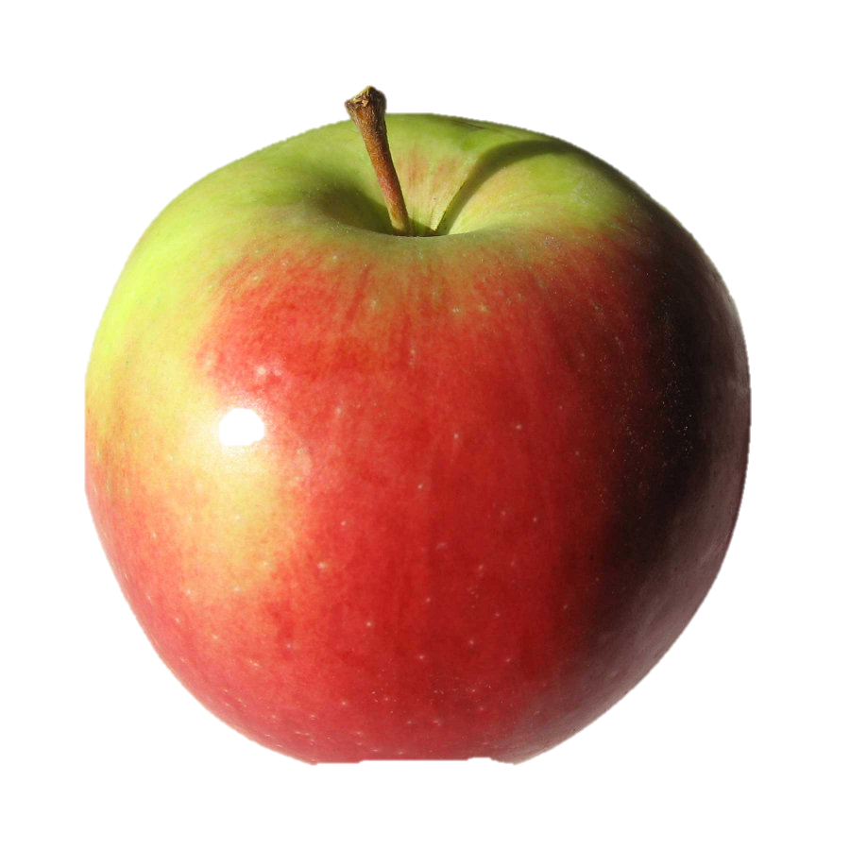
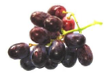
 | Kalium / 100g |  | Kalium / 100g
 | Sinaasappel 200 mg = 1 kleine |  | Aardbeien 265 mg = 10 stuks
 | Kiwi 292 mg = 1 kleine |  | Banaan 350 mg = ½ stuk
 | Meloen 350 mg = 1/8 |  | Gedroogde abrikozen 1162 mg
 | Fruitcocktail 80 mg = 1 potje |  | Dadels 650 mg
 | Watermeloen 112 mg = 1/8 |  | Vijgen 680 mg
 | Appel 114 mg = 1 kleine |  | Druiven 179 mg = 14 stuks

Slide 20
Volkoren producten
~ bloedwaarden en K-dialysaat:
Wit brood
Lichtbruin brood
Alternatieven:
Witte pistolet
Beschuiten
Cornflakes
Sandwich

Slide 21
Overzicht
Kalium
Vocht en zout -- drooggewicht
CKD-MBD
Malnutritie
Anemie
Cardiovasculaire medicatie
Infecties

Slide 22
Vocht en Zout: Open Deuren Intrappen
Drinken ≠ alcohol
Gewichtstoename ≠ calorieën
Potomanie = dwangmatig drinken
Meeste mensen: dorst
Dorst = zout

Slide 23
Vocht en Zout: probleem
Oedeem
Dyspnee --- acuut longoedeem
Hypertensie
Hoge UF-nood → bloeddrukval
Evt. frequenter dialyseren…

Slide 24
Vocht en Hemodialyse
Drooggewicht
= Optimaal gewicht
= Streefgewicht
Hartfalen
Nefrotisch syndroom
Dialyse

Slide 25
Vocht en Hemodialyse
UF
Bloedbaan
Interstitium (weefsels)
Intracellulair

Slide 26
Drooggewicht
Te hoge UF
Te hoge UF-rate
Bloeddrukval
Krampen
Braken
Syncope

Slide 27
Drooggewicht bepalen
Kliniek (oedeem, bloeddruk, krampen, …)
Rx thorax
Echocardiografie
Echo abdomen (AH-variatie VCI/levervenen)
Impedantiemeting
Body Composition Monitor TM (FMC)

Slide 28
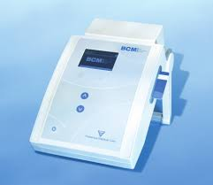
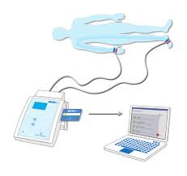
Drooggewicht bepalen
Impedantiemeting
Body Composition Monitor TM (FMC)

Slide 29
Drooggewicht zonder klachten
Frequenter dialyseren
Langer dialyseren
UF beter verdelen over dialyseduur
Monitoren: CritlineTM, HemoscanTM, BVMTM
UF sturen: UF-profiel, HemoControlTM, BVMTM

Slide 30
Vocht en Hemodialyse

Slide 31
Vocht en Zout: Dialyse?
Dialyse: verlagen dialysaat-natrium
Minder zout → minder dorst
Bloeddrukval!
Dus: dieet!

Slide 32
Vocht
Prédialyse: voldoende drinken
Dialyse: afhankelijk van diurese
Vocht = water, thee, koffie, soep, melk, frisdranken, alcohol

Slide 33
Natriumbeperking
Aanbeveling:
6g zout = 6000mg NaCl = 2400mg Na
Gemiddelde inname: 10g zout = 10000mg NaCl = 4000mg Na
20 à 30% extra toevoeging
15% van nature uit
55 à 65% van industrie
→ Geen extra toevoeging (-20%) → Productkeuze (-20%)

Slide 34
Natriumbeperking
Bronnen zout en natrium:
Keukenzout, zeezout, Himalayazout, selderijzout, jodiumzout, kippenkruiden, vleeskruiden
1 bouillonblokje (10g) = 5 g zout
= 1 koffielepel
2 sneden rauwe hesp (80g) = 5 g zout

Slide 35
Natriumbeperking
1 g zout = 100g groenteconserven
= 100g visconserven
= 50g vleesconserven
= 1 snede vaste kaas
= 1 snede gerookte vis
= 1 eetlepel garnalen
= 1 blokje smeerkaas
= 2 sneetjes bacon
= 1 snede rookvlees
= 3 sneden brood

Slide 36
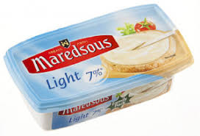
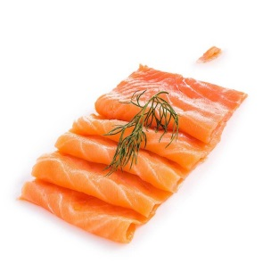
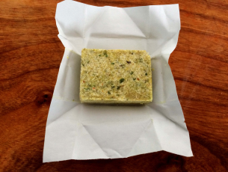
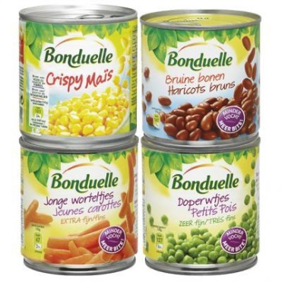
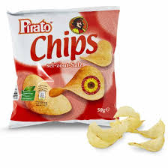
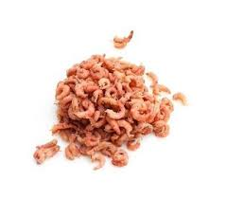
ZOUT?

Slide 37
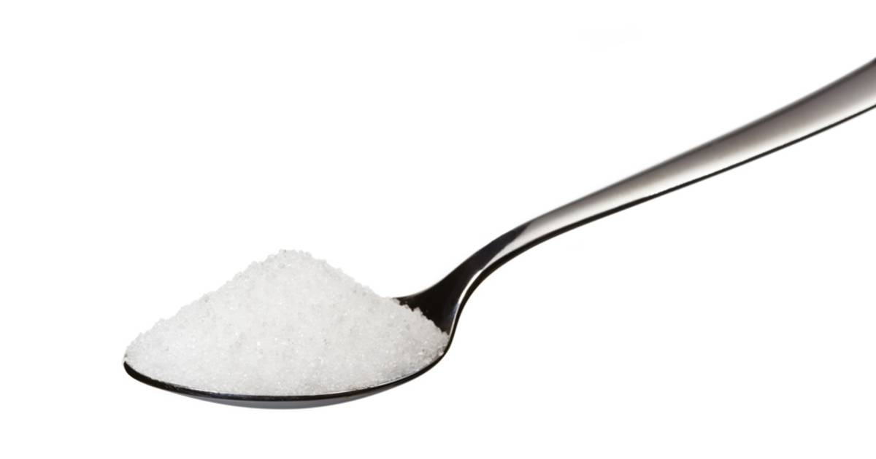
Natriumbeperking
Opgelet:
Vervangzouten (NaCl ➔ KCl): LoSalt, Cosalt,…
= KALIUMRIJK!
Voedingswaarde | ¼ eetlepel = 1,3 g keukenzout | ¼ eetlepel = 1,3 g dieetzout
Natrium | 500 mg | 170 mg
Kalium | 0 mg | 440 mg

Slide 38
Overzicht
Kalium
Vocht en zout -- drooggewicht
CKD-MBD
Malnutritie
Anemie
Cardiovasculaire medicatie
Infecties

Slide 39
CKD-MBD: Probleem
Jeuk
Breuken
Arteriosclerose
(Mortaliteit?)
Associatie (P>1,78 mmol/L)
Géén oorzakelijk verband aangetoond!
Géén duidelijk positieve interventiestudies!

Slide 40
Fosfor: In en Uit
Voeding
Renale klaring
Dialyse:
Zeer efficiënt
Slechts 3 x 4 uur per week (12/168 = 7,1%)
Dieet
Fosfaatbinders

Slide 41
Fosfaatbinders
Al(OH)₃: magistraal
CaCO₃/Ca-acetaat: magistraal
Ca-acetaat + MgCO₃: Renepho®
Sevelamer: (Renagel®)/ Renvela®

Slide 42
Fosfaatbinders
Al(OH)₃: magistraal
CaCO₃/Ca-acetaat: magistraal
Ca-acetaat + MgCO₃: Renepho®
Sevelamer: (Renagel®)/ Renvela®
Lanthanum: Fosrenol®
Ijzer: Velphoro®

Slide 43
CKD-MBD
Fosfaatbinders
Vitamine D
Biologisch (D-Cure®, Fultivit-D3®)
Actief (1-Alpha Leo^{® =} Etalpha ®, Rocaltrol®)
Calcimimetica
PO: Mimpara®
IV: Parsabiv®

Slide 44
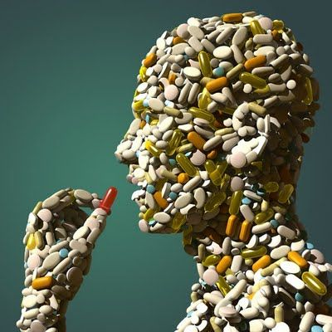
Fosfaatbinders

Slide 45
Fosfor
Eiwitgebonden
Vlees, vis, eieren en vleesvervangers
Melk en melkproducten
Kaas
Niet-eiwitgebonden
Noten
Peulvruchten
Chocolade
Cola
Donkere biersoorten
Speculaas/choco/peperkoek

Slide 46
Eiwitgebonden
Vlees, vis, eieren en vleesvervangers
Portie bij de warme maaltijd 150g
Beleg verdelen bij de broodmaaltijden
Opletten met wild, orgaanvlees, rookvlees
Schaal- en schelpdieren, gerookte vis
Droge worst, salami, paté
Melk en melkproducten
1 tot 2 melkproducten/dag
1 melkproduct = 150ml
➔ Een tas melk, karnemelk, pudding, yoghurt, platte kaas

Slide 47
Eiwitgebonden
Kaas
Voorkeur: verse, zachte, halfzachte kazen
Beleg verdelen: zoet / kaas / charcuterie
Opgelet bij kaassauzen en kaasbereidingen: kies voor verse witte kaas = Mozarella, Boursin

Slide 48
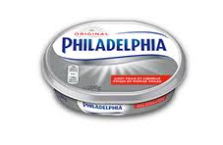
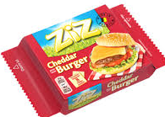
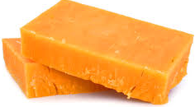
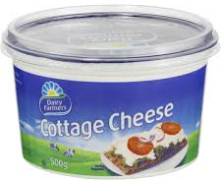
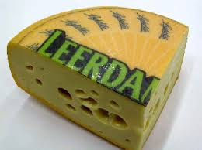
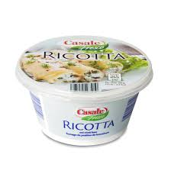
 | Philadelphia 100mg P |  | Ziz kaas 800mg P
 | Chedar kaas 530mg P |  | Cottage cheese 145mg P
 | President Camembert 300mg P |  | Leerdammer 500mg P
 | Kiri kaas 530mg P |  | Parmezaan kaas 900mg P
 | St Moret 110mg P |  | Ricotta kaas 210mg P

Slide 49
Niet-eiwitgebonden
Product | mg fosfor | Alternatief | mg fosfor
 | Noten 500 |  | Popcorn 214
 | Peulvruchten 428 |  | Broccoli 60
 | Chocolade 215 |  | Wafel Galette 64
 | Coca-Cola 58 |  | Sprite 0
 | Donkere Leffe 28 |  | Witte wijn 6
 | Peperkoek 110 |  | Honing 4

Slide 50
Fosforbinders
Tijdstip inname
Bij de juiste maaltijd innemen
Hypo opvangen met druivensuiker / Sprite
(niet met Cola)

Slide 51
Voorbeeldmenu
Ontbijt:
2 witte pistolets
Becel
Confituur
Koffie
Middagmaal:
Hamburger
Gekookte aardappelen
Wortelen
Pintje
Tussendoor:
Pannenkoek met suiker
Avondmaal
3 sneden licht bruin brood
Becel
Vleesbrood
Koffie
Voorgeschreven 3 x 1 fosfaatbinder
Ontbijt: geen fosfaatbinder nodig
Warme maaltijd: 1 fosfaatbinder
Pannenkoek = melk en eieren: 1 fosfaatbinder
Avondmaal: 1 fosfaatbinder

Slide 52
Praktisch voorbeeld
Man
65 jaar
1,70m en 70kg → BMI=24,2
GFR = 20 ml/min
Bloeddruk = 17/10
K= 6,1 mmol/l
P= 1,95 mmol/l

Slide 53
Ontbijt:
2 sneden volkoren brood
Margarine
1 sneetje Leerdammer (48+)
Choco
2 Tassen koffie + suiker
1 kiwi
Middagmaal: (met zout bereid)
1 bord bloemkoolsoep
2 gestoomde aardappelen
200g gekookte groenten
100g vlees
Margarine (bak- en braadvet)
1 potje rijstpap
1 glas water
Tussendoortje:
2 tassen koffie + suiker
3 Boudoirs
Avondmaal:
3 sneden volkoren brood
Margarine
2 sneetjes charcuterie
Confituur
1 bordje rauwe groenten + mayonaise
2 tassen koffie + suiker
Tussendoortje:
1 potje volle yoghurt
1 sinaasappel
Aanpassingen:
Volkoren brood ➔ wit brood
Voldoende smeer- en bereidingsvetten
Beleg ➔ fosforarme soorten = confituur, honing, …
Koffie ➔ thee
Kiwi ➔ appel, peer, …
Middagmaal ➔ geen zout toevoegen
Gestoomd ➔ gekookt
Portie vlees ➔ 125 – 150g
Geen extra (rauwe) groenten bij het avondmaal
1 stuk vers fruit + 1 portie blikfruit

Slide 54
Enkele aanpassingen maken al een groot verschil:
Anamnese | Aangepast dagschema | Verschil
2345 kcal | 2400 kcal | + 55 kcal
72g eiwitten (=1g/kg LG) | 75g eiwitten (=1,1g/kg LG) | + 3 g eiwitten
3731 mg Natrium | 2088 mg Natrium | - 1643 mg Natrium
4080 mg Kalium | 1920 mg Kalium | - 2160 mg Kalium
1391 mg Fosfor | 1033 mg Fosfor | - 358 mg Fosfor

Slide 55
Overzicht
Kalium
Vocht en zout -- drooggewicht
CKD-MBD
Malnutritie
Anemie
Cardiovasculaire medicatie
Infecties

Slide 56
Ondervoeding (Malnutritie)
Gevolgen:
Gewichtsverlies
Algemene zwakte
Spierverlies
Verhoogd infectierisico
Verhoogde kans op hospitalisatienood
Verhoogde sterfte

Slide 57
Ondervoeding (Malnutritie)
Oorzaken:
Anorexie
Nierfalen → uremie → anorexie (leptine)

Slide 58
Ondervoeding (Malnutritie)
Oorzaken:
Anorexie
Eenzijdig dieet
Kaliumarm = arm aan
(wateroplosbare) vitaminen
Vezels → constipatie → eetlust
Fosforarm = eiwitarm → spieropbouw
Zoutarm = smakeloos
AVVZ = minder calorieën; minder lekker
Diabetes = minder calorieën; minder lekker

Slide 59
Ondervoeding (Malnutritie)
Oorzaken:
Anorexie
Eenzijdig dieet
Rouw / depressie / dementie
Eenzaamheid
Mond- en gebitsproblemen
Afhankelijkheid

Slide 60
Risico op ondervoeding verkleinen
Niet te streng! (~ bloedwaarden)
Extra calorieën: ↑ vetten en koolhydraten
Gesuikerde dranken
Suiker zelf toevoegen
Extra vetstof
Mayonaise
Tussendoortjes
Soep beperken
Indien nodig opstarten bijvoeding

Slide 61
Bijvoedingen
Soort bijvoeding | Calorieën (per stuk) | Eiwitten (g) | Kalium (mg) | Fosfor (mg) | Natrium (mg)
Fortimel Compact Proteïn (125 ml) | 300 | 18 | 131 | 375 | 50
Resource 2.0 (200 ml) | 400 | 18 | 420 | 240 | 200
Fresubin Jucy (200 ml) | 300 | 8 | 18,6 | 24 | 19,4
Renilon 7.5 (125 ml) | 249 | 9,1 | 30 | 7,5 | 85
Fresubin Crème (125 g) | 250 | 12,5 | 209 | 156 | 81

Slide 62
Overzicht
Kalium
Vocht en zout -- drooggewicht
CKD-MBD
Malnutritie
Anemie
Cardiovasculaire medicatie
Infecties

Slide 63
Anemie
Streven naar Hb 8 – 11 g/dL (10 – 11 g/dL)
ESA
Eprex, NeoRecormon, Aranesp, Mircera
Biosimilar
HIF-PHI’s
Roxadustat: al te krijgen via MNP (Evrenzo®)
Daprodustat
Adadustat

Slide 64
Anemie
Streven naar Hb 8 – 11 g/dL (10 – 11 g/dL)
ESA
EPO-resistentie
Inflammatie
Ijzertekort (absoluut of functioneel)
Ferritine >100 mcg/L
Transferrine saturatie (TSAT) 20-50%
→ IV ijzer (Injectafer® of Monoferric®)

Slide 65
Anemie
Streven naar Hb 8 – 11 g/dL (10 – 11 g/dL)
ESA
EPO-resistentie
Inflammatie
Ijzertekort (absoluut of functioneel)
Vitaminetekort
Foliumzuur
Vitamine B12

Slide 66
Anemie
Streven naar Hb 8 – 11 g/dL (10 – 11 g/dL)
ESA
EPO-resistentie
Inflammatie
Ijzertekort (absoluut of functioneel)
Vitaminetekort
Kanker
Beenmergpathologie
Evt. transfusie

Slide 67
Overzicht
Kalium
Vocht en zout -- drooggewicht
CKD-MBD
Malnutritie
Anemie
Cardiovasculaire medicatie
Infecties

Slide 68
Cardiovasculaire Medicatie
Bloeddruk
ACE-remmers (-pril) en sartanen (-sartan)
Betablokkers (-lol)
Calciumblokkers (-dipine)
Diuretica (Burinex, Lasix)
Enkele andere (Moxon, Hytrin, Nepresol, …)

Slide 69
Cardiovasculaire Medicatie
Bloeddruk
ACE-remmers (-pril) en sartanen (-sartan)
Betablokkers (-lol)
Calciumblokkers (-dipine)
Diuretica (Burinex, Lasix)
Enkele andere (Moxon, Hytrin, Nepresol, …)

Slide 70
Cardiovasculaire Medicatie
Bloeddruk
Stolling
Asaflow/Plavix/Efient/Brilique
Marcoumar/Marevan/Sintrom
Clexane/Fraxiparine/Innohep
(Xarelto/Eliquis/Lixiana/Pradaxa)

Slide 71
Cardiovasculaire Medicatie
Bloeddruk
Stolling
Lipiden
Statines?
Fibraten
Ezetimibe?
PCSK9-inhibitoren?
Bempedoïnezuur?
Inclisiran?

Slide 72
Overzicht
Kalium
Vocht en zout -- drooggewicht
CKD-MBD
Malnutritie
Anemie
Cardiovasculaire medicatie
Infecties

Slide 73
Infecties
Antibiotica
Renale klaring? Gedialyseerd?
Dosis/interval
Voorbeeld: Cefazoline

Slide 74
Infecties
Antibiotica
Vaccinaties
COVID-19
Influenza
Pneumokokken
Prevenar 13 (eenmalig)
Pneumovax 23 (vijfjaarlijks)
(Vaxneuvance 15 – Apexxnar 20)

Slide 75
Infecties
Antibiotica
Vaccinaties
COVID-19
Influenza
Pneumokokken
Hepatitis B
(Varicella/Zona)

